Slide 1
מערכת שידורים לאומית

Slide 2
אי רגולריות ב'
מודלים חישוביים, י"א
שם המורה: גד לידרור

Slide 3
מה נלמד היום
נחזור על הגדרת שפה רגולרית
נתרגל הבחנה בין שפות רגולריות ללא רגולריות

Slide 4

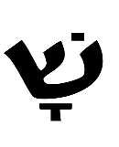
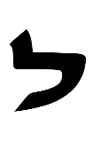
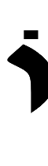
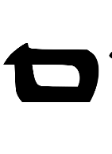
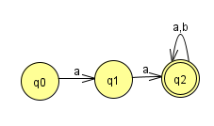
שפה רגולרית
שפה רגולרית: שפה שניתן לבנות עבורה אוטומט סופי כלשהו המקבל אותה, ורק אותה.
כללים:
שפה שמספר המילים בה סופי, תמיד תהיה רגולרית
שפה שהתנאי בה הוא מתחילה ב.../ מסתיימת ב../ מכילה את... (למשל: כל המילים המתחילות ב aa)

Slide 5
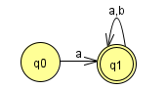
שפה אי רגולרית
שפה אי רגולרית: שפה שלא ניתן לבנות עבורה אוטומט סופי כלשהו המקבל אותה, ורק אותה.
נזכור - לא כל שפה אינסופית היא גם אי רגולרית
כל שפה שיש בה תלות אינסופית בין חלקים שונים של השפה. הדוגמה הקלסית
דוגמה נוספת
L = {a^{n}b^{n} | n > 0} {a, b} א"ב -
L = {#a = #b} {a, b} א"ב -

Slide 6
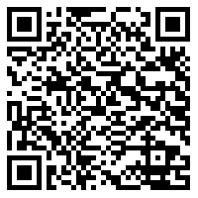
הפעילו את ה Kahoot על ידי לחיצה על הקישור או סריקת הבקוד
אפשר לעשות את ה kahoot שוב ושוב, עד שתצליחו הכל.
בהצלחה!!
שאלות חזרה לסיכום החומר
במחצית הבאה של השיעור נפתור ונסביר את השאלות שבחידון הזה
נצא להפסקה בת 10 דקות

Slide 7
הפסקה !!!

Slide 8
תרגילים – נסו לענות...
אלו מהשפות הנ"ל אינן רגולריות:
L₁={a}
L₂={ }
L₃={a^{n}b^{n} | n >=0}
L₄={a^{n} | n >=0}
רק L₃ מכילה תלות אינסופית (בין מספר ה a ומספר ה b). לכן התשובה היא L₃.

Slide 9
תרגילים – נסו לענות...
האם השפה הבאה רגולרית?
לא. ישנה תלות אינסופית בין מספר ה a למספר ה b, כך שיהיו שונים.
L = {#a ≠ #b} {a, b} א"ב–

Slide 10
תרגילים – נסו לענות...
האם השפה הבאה רגולרית?
לא. כמו ב {{a^{n}b^{n} , ישנה תלות אינסופית בין שני חלקי השפה.
L = {a^{n+1}b^{n+1}} {a, b} א"ב –

Slide 11
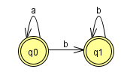
תרגילים – נסו לענות...
האם השפה הבאה רגולרית?
א. כן רגולרית
ב. לא רגולרית
ג. רק אם n=m
ד. רק אם n≠m
התשובה – (א) כן. משום שאין קשר בין כמות ה a לכמות ה b.
L = {a^{n}b^{m}} {a, b} א"ב–

Slide 12
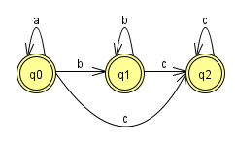
תרגילים – נסו לענות...
האם השפה הבאה רגולרית?
כן. כמו בשאלה הקודמת - אין קשר בין כמות ה a, כמות ה b וכמות ה c
L = {a^{n}b^{m}c^{k}} {a, b, c} א"ב–

Slide 13
תרגילים – נסו לענות ...
בין אילו חלקים בשפה יש תלות אינסופית?
א. בין מספר ה a למספר ה b
ב. בין מספר ה a למספר ה c
ג. בין מספר ה b למספר ה c
ד. אין תלות אינסופית בין חלקי השפה
התשובה (ב) – השפה מגדירה שמספר ה a יהיה שווה למספר ה b. השפה אינה רגולרית.
L = {a^{n}b^{m}c^{n}} {a, b, c} א"ב–

Slide 14
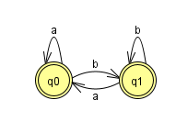
תרגילים – נסו לענות ...
האם השפה הבאה רגולרית?
כן. אין שום תלות בין n, m ו k .
L = {(a^{n} b^{m} )^{k} |n_{i}, m_{i} >0, k>0} {a, b} א"ב–
^{i}
^{i}

Slide 15
תרגילים – נסו לענות ...
האם השפה הבאה רגולרית?
לא, ישנה תלות אינסופית בין כמות ה a ועוד כמות ה b , לכמות ה c
L = {a^{n}b^{m}c^{n+m}} {a, b, c} א"ב–

Slide 16
תרגילים – נסו לענות ...
האם השפה המתוארת על ידי האוטומט הבא היא רגולרית?
כן! על פי הגדרת שפה רגולרית.
זה האוטומט שמתאר אותה!
q₁
b
b
q₀
b
q₂
a
q₃
c
c
a
a
b
q₄
b
q₅
q₆
c
b
a
q₇
q₈
q₉
c
a
q₁₀
q₁₁

Slide 17
תרגילים – נסו לענות ...
מה יש יותר, שפות רגולריות או אי רגולריות?
א. יש יותר שפות רגולריות
ב. יש יותר שפות אי רגולריות
ג. אותו דבר
ד. אי אפשר לדעת
יש אותו מספר של שפות, רגולריות ואי רגולריות – אינסוף!

Slide 18
תרגיל
האם השפה L היא רגולרית? נמקו (אין צורך בהוכחה מסודרת)
תזכורת – הסימן # מסמן את מספר המופעים במילה (ללא קשר למיקום).
ז"א #a מסמן – כמה פעמים הופיע האות a במילה
L₁ = {#a = 2*#b} , {a, b} א"ב –
התשובה – L אינה רגולרית משום שישנה תלות אינסופית בין שתי תכונות בשפה – מספר ה b צריך להיות כפול מ מספר ה a, וישנו מספר אינסופי של אפשרויות לכמות ה a במילה.

Slide 19

שקופית זו היא חובה
שימוש ביצירות מוגנות בזכויות יוצרים ואיתור בעלי זכויות
השימוש ביצירות במהלך שידור זה נעשה לפי סעיף 27א לחוק זכות יוצרים, תשס"ח-2007. אם הינך בעל הזכויות באחת היצירות, באפשרותך לבקש מאיתנו לחדול מהשימוש ביצירה, זאת באמצעות פנייה לדוא"ל rights@education.gov.il

